Slide 1
МКОУ Судайская средняя школа
«Проектно-исследовательская деятельность как фактор развития личности обучающихся и роста профессионального мастерства учителя»
Строева М.Н., учитель начальных классов

Slide 2
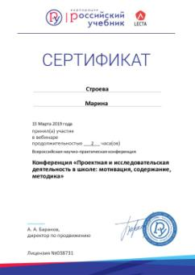
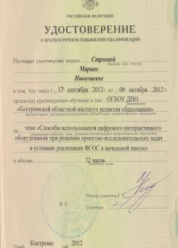
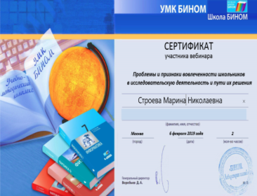

Slide 3
Структура учебного занятия
1.Актуализация знаний.
2. Мотивировка.
3. Создание проблемной ситуации.
4. Постановка проблемы исследования.
5. Определение темы исследования.
6. Формулирование цели исследования.
7. Выдвижение гипотезы.
8. Проверка гипотезы: проведение эксперимента, лабораторной работы, чтение литературы, размышление, просмотр фрагментов учебных фильмов и т.д.
9. Интерпретация полученных данных.
10. Вывод по результатам исследовательской работы.
11. Применение новых знаний в учебной деятельности.
12. Итоги урока.
13. Домашнее задание.

Slide 4
Технологическая карта
№ | Этап
1 | Обобщение (вывод)
2 | Отбор учебного материала (что?)
3 | Источники информации
4 | Формы организации деятельности учеников (какие?)
5 | Проблемная ситуация (задание на выявление затруднения)
6 | Тема урока (для учеников)
7 | Гипотеза
8 | Как будет организована исследовательская деятельность?Какие задания?
9 | Какой результат (продукт) будет получен и как предъявлен?
10 | В какой форме будут подведены (оценены) итоги работы?

Slide 6
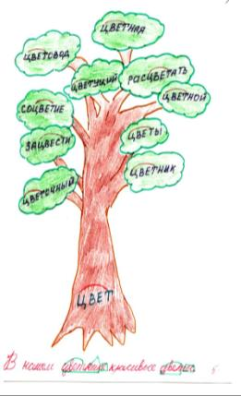
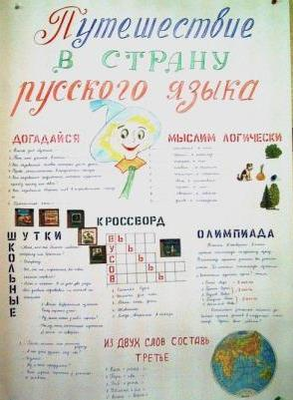
Русский язык
«Семья слов»
«Путешествие в страну русского языка»
«Языки мира»

Slide 7
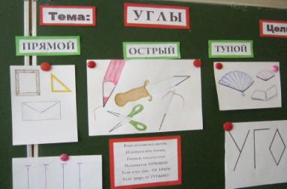
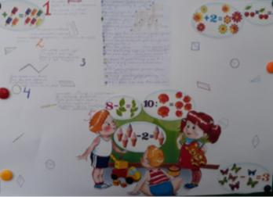
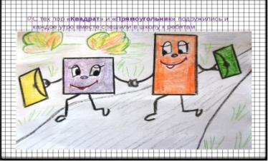
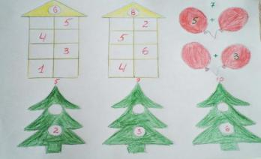
Математика
«Такие разные углы»
«Занимательные цифры»
«Сказка о фигурах»
«Состав числа»

Slide 8
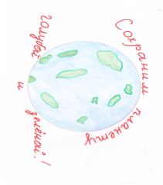
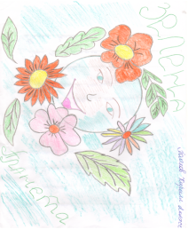
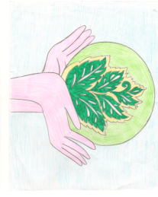
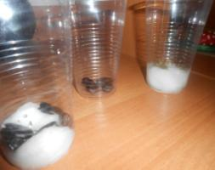
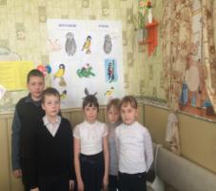
Окружающий мир
«Сохраним планету голубой и зеленой!»
«Наша планета –Земля!»
«Проращивание гороха и бобов
«Зимующие птицы»
«Секреты разноцветья»

Slide 9
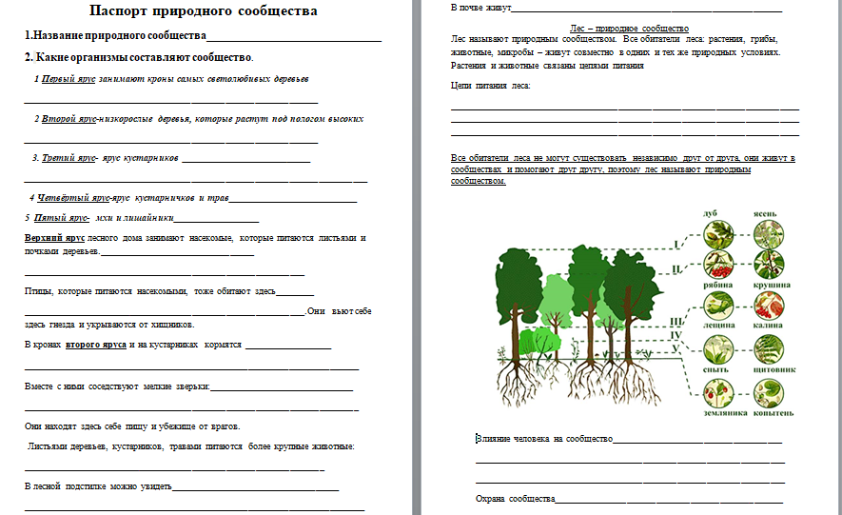
Паспорт природных сообществ

Slide 10
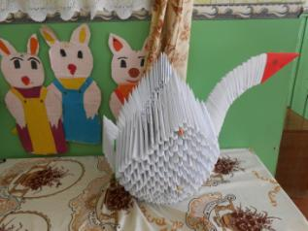
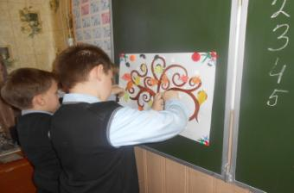
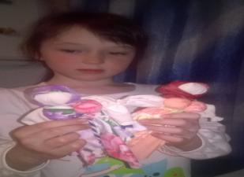
Технология
«Вязанки»
«Чудеса из оригами»
«Узоры осени»
«Тряпичные куклы»

Slide 11
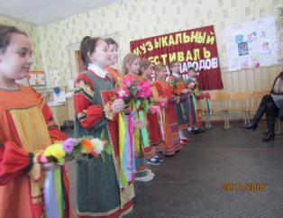
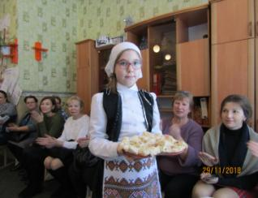
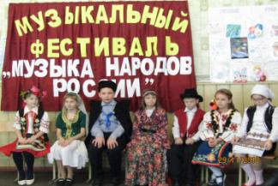
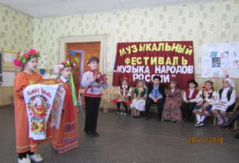
Музыка

Slide 12
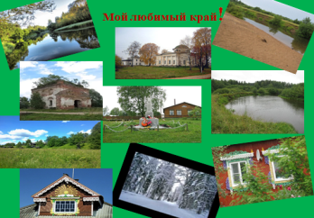
Сетевой проект
«Край мой ромашковый»

Slide 13
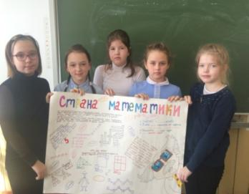
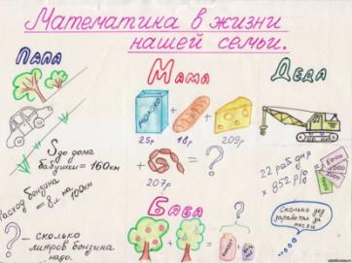
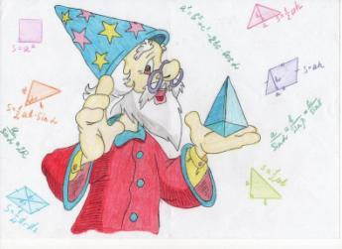
Сетевой проект
«Математический замок»

Slide 14
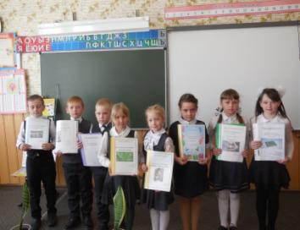
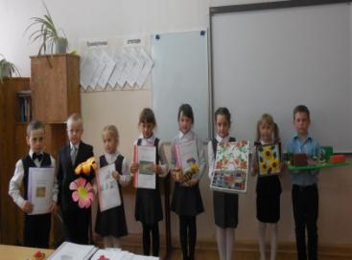
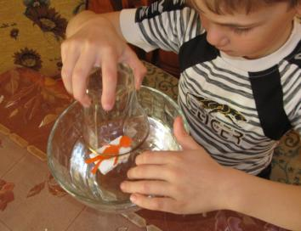
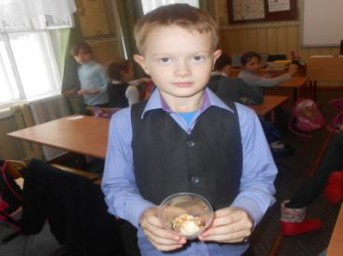
Юный исследователь

Slide 15
Исследовательские работы

Slide 17
Спасибо за внимание!

